Slide 1
Лекция 10

Slide 2

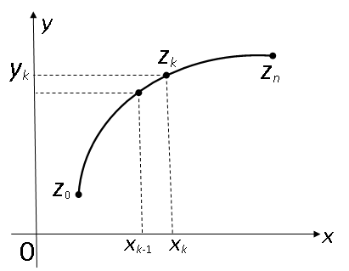


Интегрирование ф.к.п.
Пусть L –дуга гладкой кривой, f(z) – функция на L. Разобьём дугу на n частей точками .
Выберем произвольно в каждой части дуги по точке
(пусть это будут ).
Составим интегральную сумму
,
где .

Slide 3
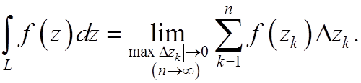
Интегралом от функции f(z) по кривой L называется предел интегральной суммы при стремлении к нулю наибольшей из частей дуг, если этот предел существует:
Если кривая гладкая, а функция однозначная и непрерывная, то интеграл существует.
Вычисление его сводится к вычислению двух действительных криволинейных интегралов:

Slide 4




Если кривая задана уравнением y = φ(x), то

Slide 5
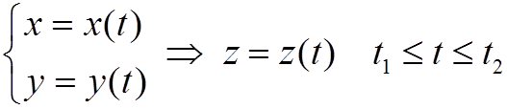
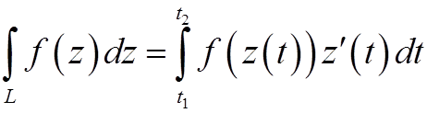


Если кривая задана параметрически
, тогда
Основные свойства интеграла:
1. Линейность

Slide 6




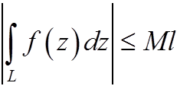
2. Аддитивность (если ) , то
3. Ориентируемость
4. Оценка модуля (если на кривой ), то
, где l – длина кривой L.

Slide 7


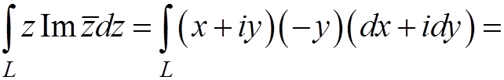
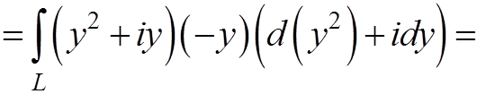
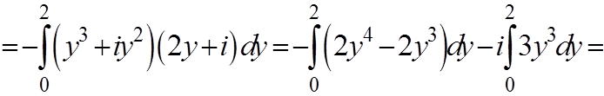
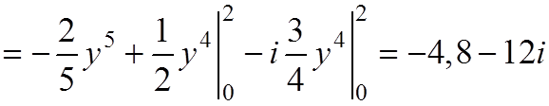
Пример 1. Вычислить интеграл по дуге L от точки z=0 до точки z=4+2i вдоль линии
Решение.

Slide 8


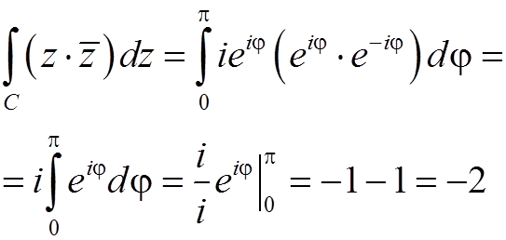
Пример 2. Вычислить интеграл
где С – дуга окружности |z|=1 (0 ≤ arg z ≤ π).
Решение.
Положим , тогда и

Slide 9
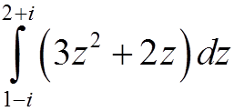
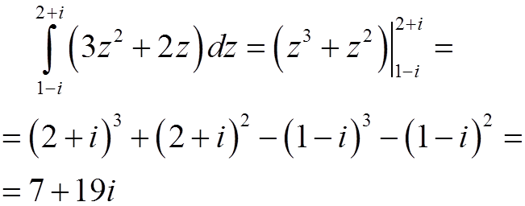
Пример 3. Вычислить интеграл
Решение. Под интегралом аналитическая функция.
Применяя формулу Ньютона-Лейбница, получим
Интеграл от аналитической функции не зависит от пути интегрирования.

Slide 10
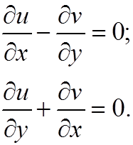
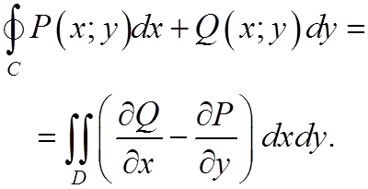
Пусть f(z) – аналитическая функция в области G,
С – замкнутый контур, лежащий в G.
Условия Коши-Римана Формула Грина
Теорема Коши

Slide 11


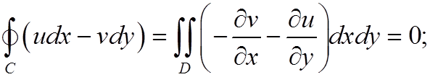
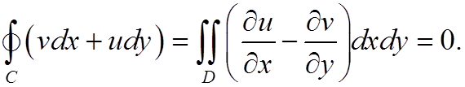
Теорема Коши для односвязной области:
Интеграл от аналитической функции
по любому замкнутому контуру
равен нулю.
Доказательство.
Имеем
Применим формулу Грина к каждому интегралу и используем У.К.Р.
Доказано.

Slide 12







Пусть -граница двусвязной области D.
Разрез АВ делает область D односвязной. Тогда
по теореме Коши
где ,
-обход положительный
(область остается слева),
-обход отрицательный (справа).
Тогда
и
А
С
D
В
С1

Slide 13

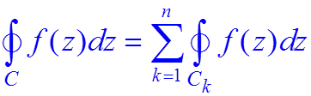
Теорема Коши для многосвязной области:
Если С -внешняя граница многосвязной области,
а -внутренние границы, то
(обход всех контуров - положительный).
……
С
С1
С2
Сk

Slide 14
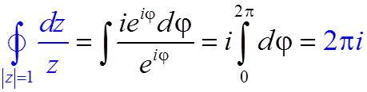

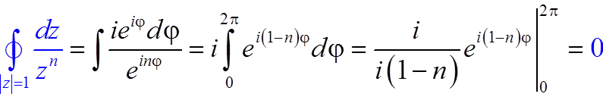
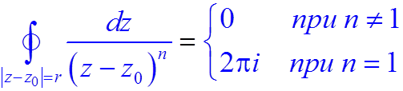
1.
2. При
3.
r
z0

Slide 15
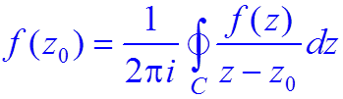

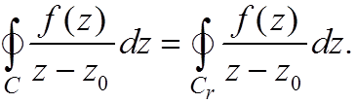
Пусть f(z) аналитическая в замкнутой односвязной области D с границей С; z0 – любая точка внутри D.
Тогда (обход контура С
положительный)
Интегральная формула Коши
Вывод формулы:
Построим окружность ,
лежащую полностью в D.
По теореме Коши
С
z0
Сr

Slide 16
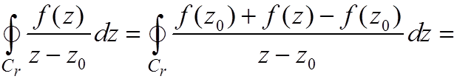
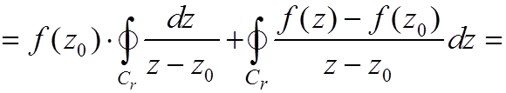
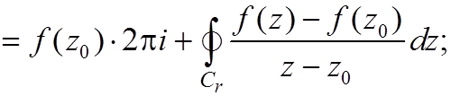

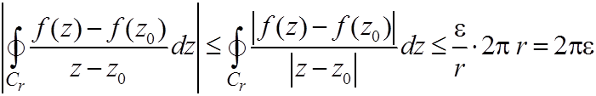
Далее:
Но окружность можно выбрать как угодно малой и, используя свойство оценки модуля, имеем

Slide 17
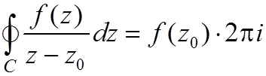
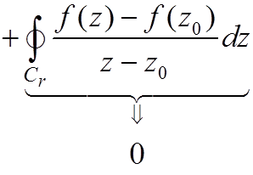
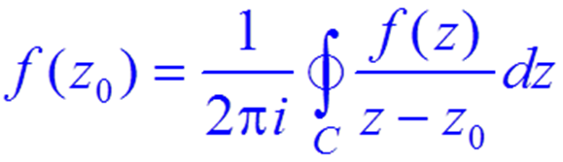
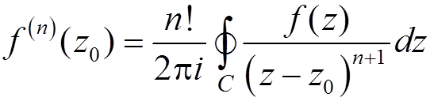
Таким образом,
Окончательно,
Следствие. Дифференцируемая в точке z0 функция имеет производные всех порядков, причём

